Slide 1
Играем в
«Речевой экран»
МБДОУ д.с комбинированного вида «Дюймовочка»
Группа компенсирующей направленности №1
Воспитатели : Михеева О.В
Учитель-логопед: Запольская А.В

Slide 2
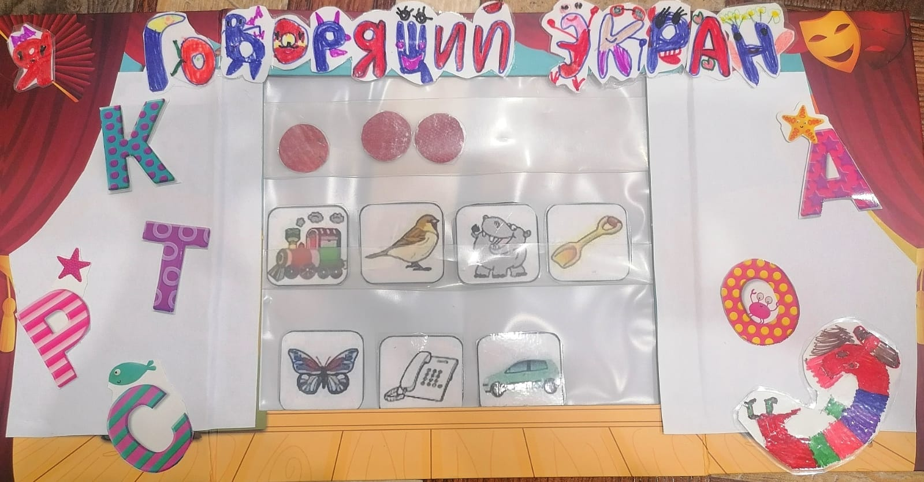
Полифункциональное пособие инновационного характера «Говорящий экран» созданное руками детей, родителей и педагогов.
Это пособие поможет систематизировать
работу педагогов и родителей по речевому
развитию детей с ОВЗ от 5 до 7 лет

Slide 3
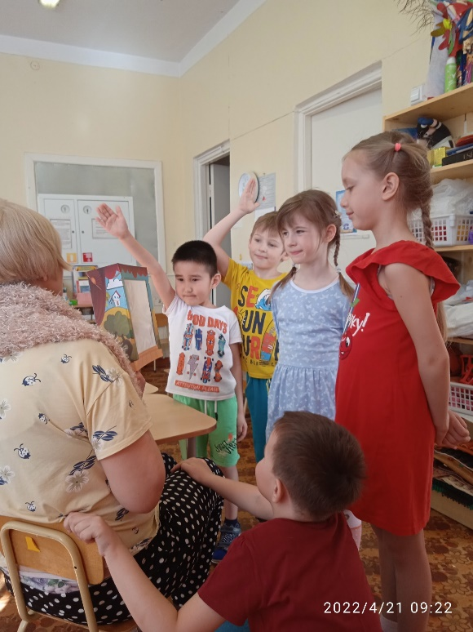
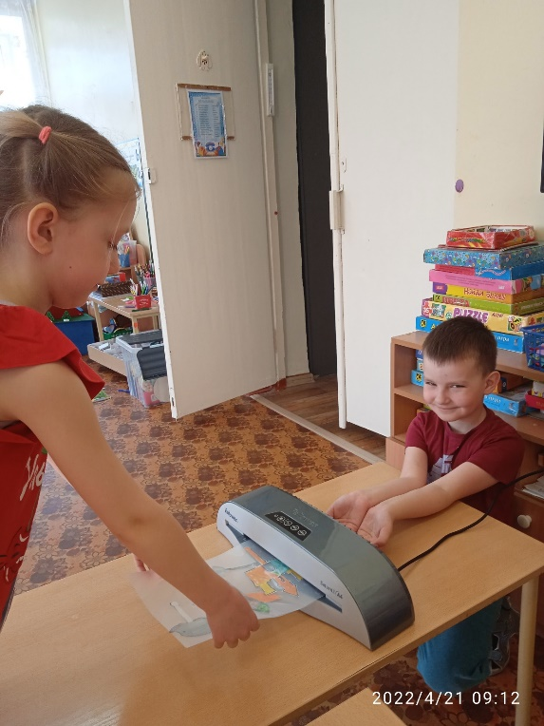
Ценность пособия «Говорящий экран» заключается в том, что сами дети и родители были заинтересованы в его изготовлении: придумывали названия и героев, распределяли буквы, ламинировали, добиваясь конечного продукта…а потом погружались в игру… Поэтому, играя – развивали речевые возможности.

Slide 4
Задачи:
Создать необходимые условия для совершенствования связной речи, развития воображения, умения применять имеющиеся знания и навыки в игре, взаимодействовать в паре или подгруппе , мотивируя на самоконтроль и взаимоконтроль.
Способствовать совершенствованию структуры предложений, содействовать активному использованию разных типов предложений – простых (нераспространенных и распространённых) и сложных (сложносочинённых и сложноподчинённых).
Упражнять в умении находить и называть слова с заданным звуком.
Побуждать детей произносить слова согласно нормам литературного языка, укреплять и развивать артикуляционный и голосовой аппараты (чётко и внятно произносить слова и фразы).
Стимулировать имеющиеся предпосылки читательской грамотности и речевой активности

Slide 5
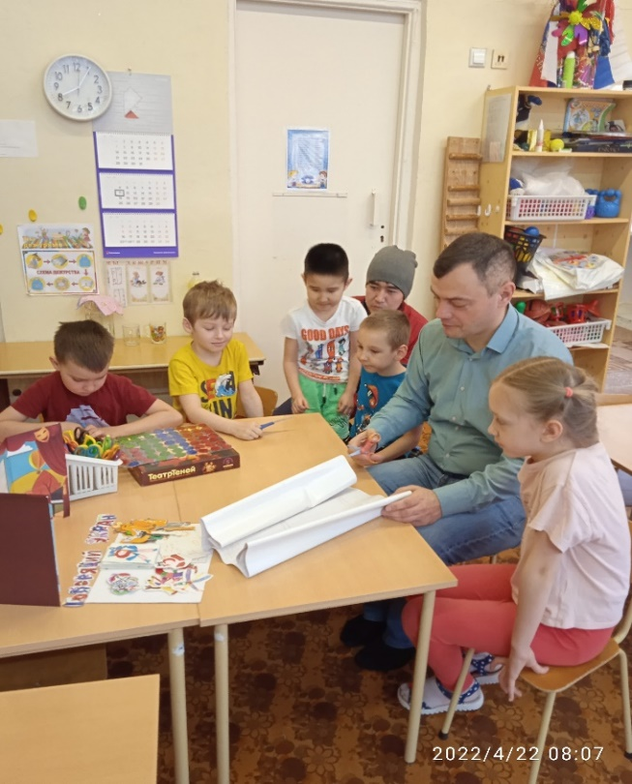
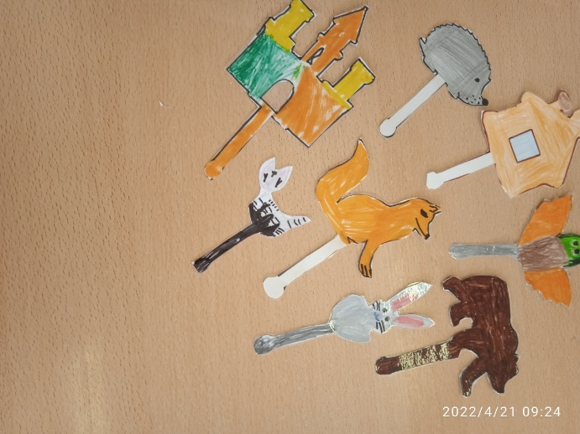
Пособие может использоваться для индивидуальной и коллективной деятельности дошкольников.

Slide 6
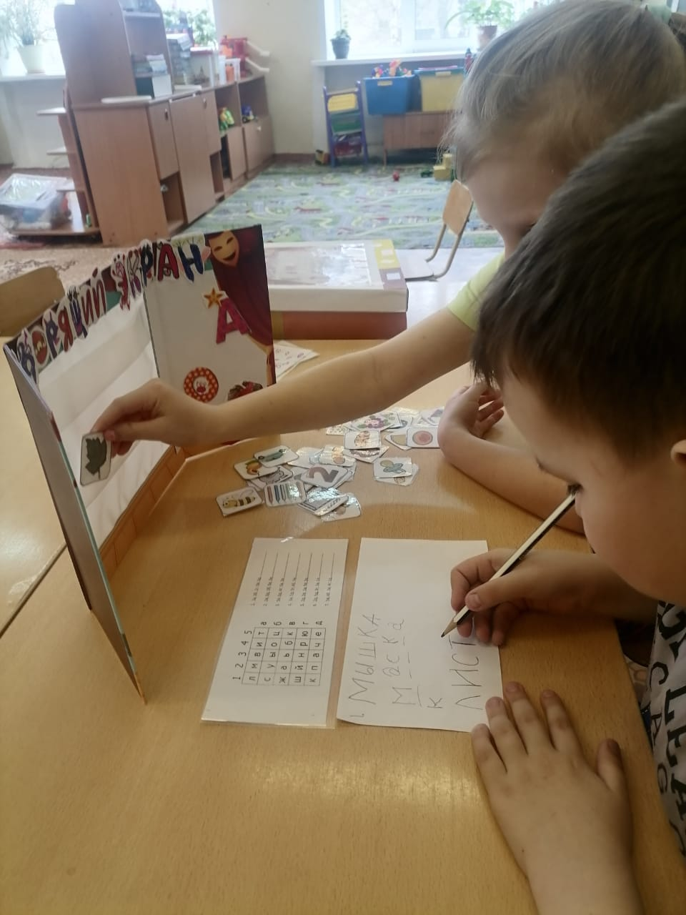
«Заколдованные картинки»
Воспитанники с удовольствием подбирали предметные картинки мнемоквадраты и описывали изображение.

Slide 7
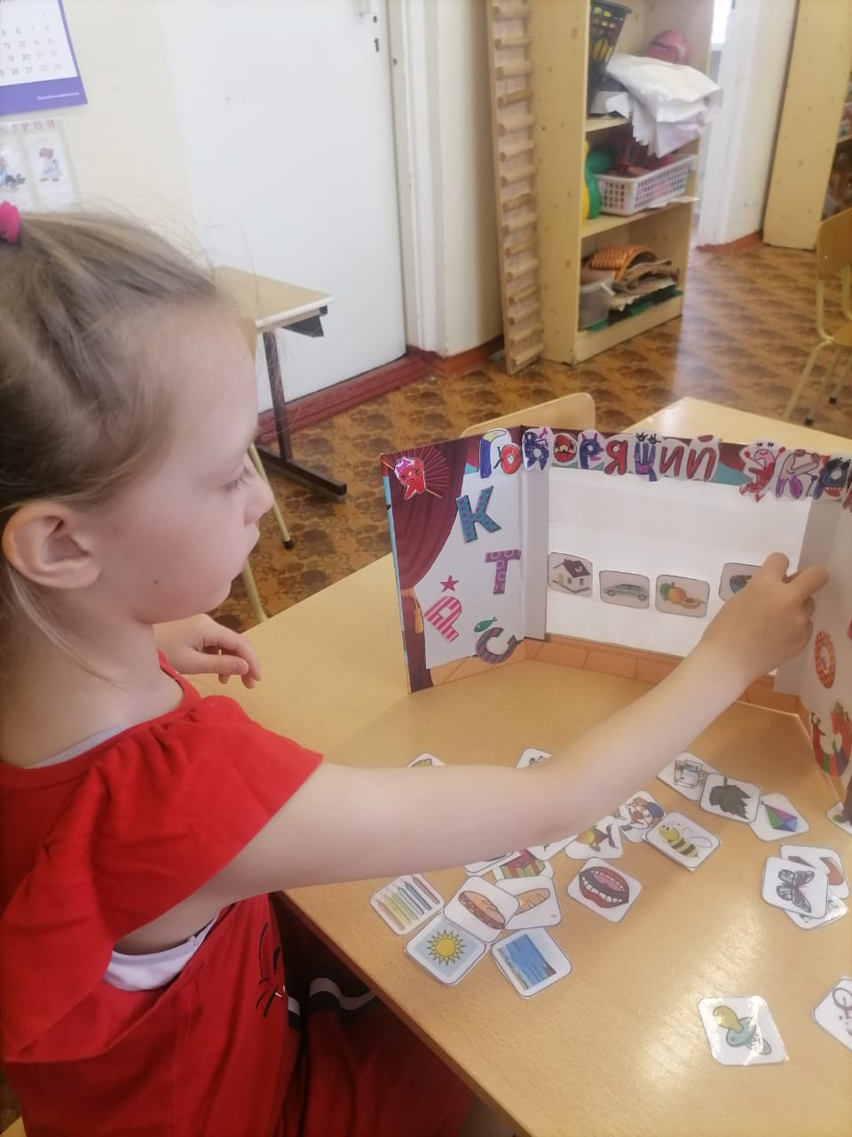
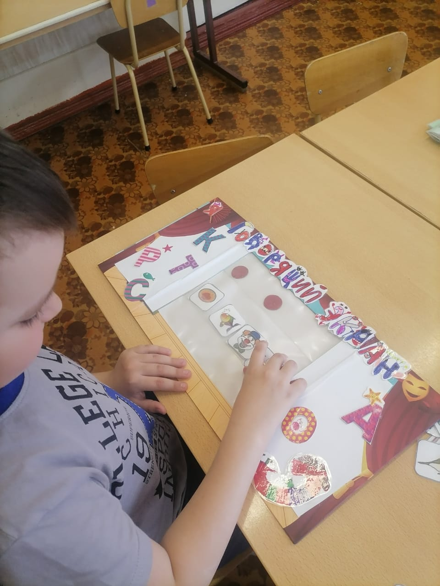
«Собери цепочку»
Создание необходимых условий для формирования предпосылок читательской грамотности.

Slide 8
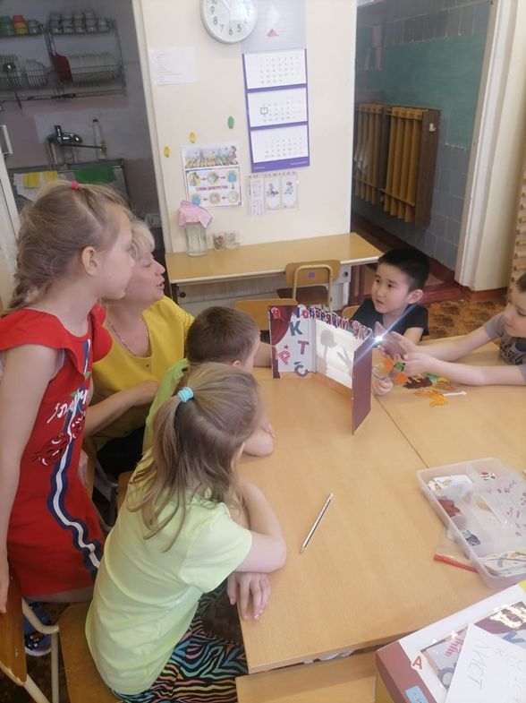
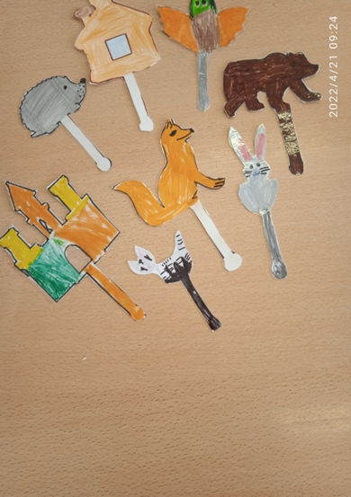
«Волшебная сказка»
Погружение детьми в царство заколдованных слов.

